Slide 1

Il Digitale per la ricerca del Lavoro:
la partnership Unioncamere, Google e ANPAL
Carmine Nigro, Paolo Roganti
Project Manager Crescere in Digitale (Unioncamere - Google)

Slide 2

MADE IN ITALY
DIGITALE
LAVORO
GIOVANI
IMPRESE

Slide 3


Il digitale e la sua considerazione
DESI: Digital Economy and Society Index
4,8%
Servizi Pubblici Digitali
di PIL investito in ICT
(6,6% media UE)
25°
19°
Capitale
Umano
=
+2
28
1/3
Integrazione delle Tecnologie Digitali
+2
posizione dell’Italia nella classifica UE
PMI italiane attive sul WEB
Uso di internet
22°
Connettività
1/5
-1
26°
17°
=
PMI che utilizzano
i Social Media per il business
+5
Fonte: DESI 2020; / UNIONCAMERE; NetConsulting 2017

Slide 4
E-commerce in Italia
10%
Potenziale digitale
utilizzato dall’economia italiana
Fonte: elaborazioni su dati OCSE

Slide 5
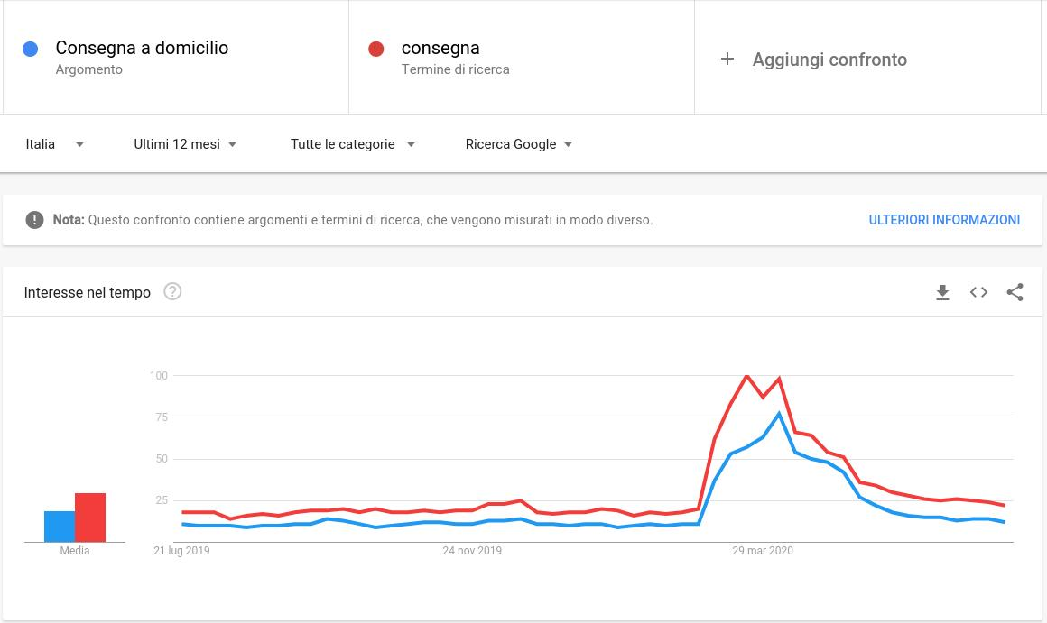
Come si comporta l’utente
(cosa è cambiato col Covid)
Da Google Trend è possibile verificare una crescita importante delle ricerche relative ai servizi di delivery.

Slide 6





Dispositivi - Uso - Adattabilità
Quali dispositivi vengono posseduti oggi
77%
94%
54%
15%
13%
Dispositivi per lo streaming
FONTE Digital in Italia 2020 - Hootsuite/Wearesocial.

Slide 7
La disoccupazione giovanile in Italia
Aumenta il livello di disoccupazione giovanile nel nostro Paese
27,6%
luglio 2020 (15-24 ann)
1 under30 su 10
è richiesto dalle imprese
che operano nei
servizi tecnologici
… ma
FONTE: ISTAT, TASSO DI DISOCCUPAZIONE 15-29 ANNI PER GENERE
Notes:
https://www.ilsole24ore.com/art/istat-giugno-46mila-occupati-disoccupazione-giovanile-aumenta-276percento-ADryY6g?refresh_ce=1

Slide 8
Fabbisogni competenze digitali 2020/24
1.500.000 circa-
Professioni per le quali sono richieste competenze digitali
116.000 ca Artigianali Operaie;
411.000 ca Impiegatizie e dei Servizi;
983.000 ca Tecniche con elevata specializzazione
FONTE: Studio Excelsior 2020 https://excelsior.unioncamere.net/images/pubblicazioni2020/report-previsivo-2020.pdf

Slide 9
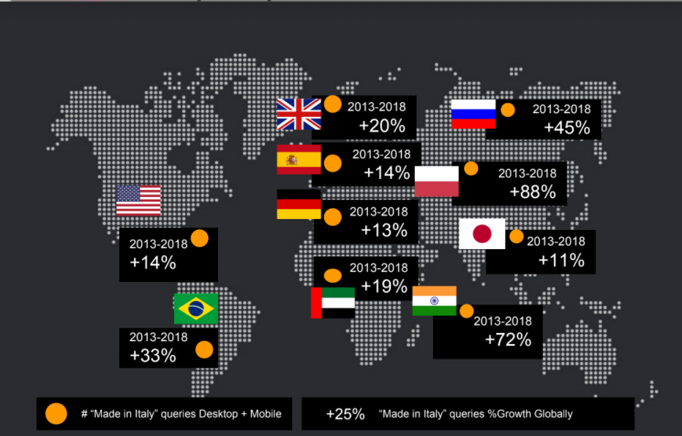
Il valore di un Brand nel Mondo
MADE
IN
ITALY
+ 56 %
ricerche online
( tra il 2015 e il 2018)
“I.T.A.L.I.A. 2019 – Geografie del nuovo Made in Italy acronimo e racconto dell’identità produttiva e sociale italiana – dall’Industria al Turismo, dall’Agroalimentare al Localismo, dall’Innovazione all’Arte e alla Cultura”__Fondazione Symbola, Unioncamere e Fondazione Edison, Intesa Sanpaolo

Slide 10
Un progetto per rispondere
a queste esigenze

Slide 11







Chi conosce le Imprese
Chi conosce il Web
Chi si occupa di far crescere il Lavoro

Slide 12
L’ Idea
GIOVANI NEET
(Not Employed or in Education or Training)
ampliare e migliorare la formazione sul digitale
fare pratica di colloquio
avere la possibilità di maturare un’esperienza pratica sul campo
IMPRESE
migliorare la propria posizione online
sperimentare i vantaggi legati all’introduzione di una risorsa in azienda
migliorare la propria presenza su mercati globali
+
=
INNOVAZIONE e CRESCITA

Slide 13



La struttura
PERCORSO ONLINE
MISURE DI POLITICHE ATTIVE
Corso
Test
Laboratorio e Matching
Tirocinio

Slide 14
Come funziona
Crescere in Digitale

Slide 15

Percorso online
Giovani NEET
Aziende
di diversi tipi e settori
Iscrizione a
Garanzia Giovani
connesso a Cliclavoro
Iscrizione e Formazione
● Realizzata con risorse di Google
● Gestita da SiCamera
Iscrizione
● Possibilità di ospitare gratuitamente uno o più tirocinanti (cfr.normativa regionale)
Corso online
● circa 50 ore in moduli su MOOC
● Strumenti e strategia web per PMI
● professionisti, accademici ed esperti
● fruizione 24 ore su 24, 7 giorni su 7
X
Test online
● almeno 60 risposte corrette su 100 sorteggiate

Slide 16
Percorso online: contenuti del corso
1. Benvenuti su Crescere in Digitale
2. Comprendere l'ecosistema digitale
3. PMI online
4. Come Interagire con le aziende
5. Come Creare un sito web/mobile
6. Cloud e Infrastruttura
7. Social Media Management
8. SEM - Far crescere il business online
9. Video
10. Come misurare la crescita
11. Mobile
12. E-Commerce
13. Export
14. Travel
15. Nuove imprese per l'economia di Internet
16. Casi di Successo da Made in Italy: Eccellenze in Digitale
17. Portare innovazione in impresa
I contenuti più recenti
Presenza local per le PMI: Come geolocalizzare il proprio business
Introduzione al Cloud e all’Intelligenza Artificiale
Impresa 4.0: lo scenario internazionale, il Piano italiano e il Network nazionale
Impresa 4.0: le tecnologie abilitanti, i vantaggi e i rischi connessi al mancato utilizzo
Digital check-up: come testare il livello di digitalizzazione delle PMI
Il tirocinio in azienda: obiettivi, contenuti, modalità organizzative e verifica delle attività
Gli strumenti per le diverse strutture ospitanti: dalle PMI alle agenzie digitali

Slide 17
Politiche Attive
Laboratori di Formazione specialistica
Formazione di gruppo
in base a disponibilità
2 ore di formazione di gruppo attraverso la Camera di Commercio
Formazione Individuale
e incontro con le imprese
in base a disponibilità contestualmente alla sessione di gruppo o successivamente
Fino a 4 ore incontri formativi assistiti con imprese
Il giovane selezionato da un’impresa passa alla fase successiva

Slide 18
Politiche Attive
Tirocinio Extracurriculare
(misura 5)
5.000 tirocini in soggetti di ogni tipo, settore e dimensione
di cui 100 possibili tirocini in mobilità, in altri paesi dell’UE (misura 5 bis)
6 mesi in tirocinio (12 per disabili) promosso dal sistema delle Camere di commercio
500 € al mese di indennizzo per il giovane erogati da Unioncamere (su PON IOG)
Nessun costo per le imprese (eccetto gli oneri previsti dalla normativa nazionale e regionale)
Controlli costanti sull’idoneità eseguiti centralmente (MLPS- ANPAL)
Dashboard: strumento di monitoraggio in tempo reale
Accesso alla “Community dei tirocinanti”: supporto in tempo reale
Post-Tirocinio
Incentivi Assunzione (in base ad altri fondi)
&
Formazione post Assunzione
(misura 2C) 150 giovani potranno accedere ad eventuali corsi di formazione mirati

Slide 19
Risultati ottenuti

Slide 20

I Risultati di CiD (I+II edizione)
142.500 + Giovani iscritti
14.900+ Giovani hanno superato il Test
10.200+ Aziende iscritte
6.123 Giovani Presenti ai 162 Laboratori
3.709 Tirocini attivati
Dato: Q3 2020

Slide 21

I Risultati di CiD (I edizione)
il 53%
dei giovani coinvolti in una politica attiva ha ottenuto un contratto di
lavoro
Dato: 2°Q 2017

Slide 22
Perché questi risultati: digitale per trovare lavoro

Slide 23
Le professioni più richieste
Account Manager
Business Analyst
Business Information Manager
Chief Information Officer (CIO)
Database Administrator
Developer
Digital Media Specialist
Enterprise Architect
ICT Consultant
ICT Security Specialist
Network Specialist
Project Manager
Service Desk Agent
Systems Administrator
Systems Analyst
Systems Architect
Technical Specialist
Test Specialist
FONTE: Osservatorio professioni IT AGID: https://www.agid.gov.it/sites/default/files/repository_files/osservatorio_competenzedigitali_professioni_ict_finale.pdf
Notes:
rapporti di agenzie di lavoro (es monster, adecco ecc)
https://www.wecanjob.it/archivio21_le-professioni-ricercate-2019_0_301.html
https://www.fortechance.it/blog/articolo/i-7-lavori-digitali-pi-innovativi-del-2019
https://www.orizzontescuola.it/orientamento-ecco-le-professioni-piu-ricercate-nel-2019/
https://www.generazionevincente.it/?p=1549
https://www.zerounoweb.it/cio-innovation/competenze/competenze-digitali-e-professioni-ict-ecco-cio-che-chiede-il-mercato/
https://www.agid.gov.it/sites/default/files/repository_files/osservatorio_competenzedigitali_professioni_ict_finale.pdf
excelsior

Slide 24
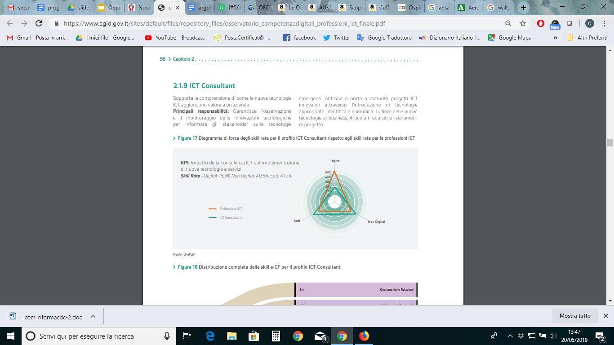
Skill Rate: non solo digitale

Slide 25
Valorizza le tue Esperienze
e
scopri le tue Competenze
da mettere
a servizio del Digitale
Indipendentemente dal tuo background

Slide 26

Se credi sia complesso
Fai scoprire come sei fatto !!!
Scomponi e ricomponi i pezzi di cui sei fatto

Slide 27
visita www.crescereindigitale.it
oppure seguici sui nostri canali social:
visita anche www.garanziagiovani.gov.it

Slide 28
Thank you
for your attention!

